Slide 2
Hitzeinseln
MapMasters
Aaron Herrmann, Hochschule Mainz
Shenoda Saweris, Hochschule Mainz
23.11.2024
Seite 2
hack4GDI_DE – Ergebnis-Präsentation

Slide 3
Ziele
Temperaturen in Mainz Flächendeckend darstellen (Hitzeinseln)
Punkte und Flächen zum abkühlen darstellen
Routing entlang kühler Wege
3D-Gebäude darstellen und Schattenanalyse zu unterschiedlichen Tageszeiten
Darstellung in einer Website

Slide 4
Umsetzung
Landoberflächentemperatur berechnen
Download von Landsat 8 Satellitenbildern in verschiedenen Kanälen
Berechnung der Landoberflächentemperatur (LST) mithilfe des Rasterrechners von QGIS
Einbinden in die Karte als Raster und einem Farbverlauf von blau niedrigen zu rot hohen Temperaturen

Slide 5
Umsetzung
Punkte und Flächen zum abkühlen darstellen
Download von Daten über WFS des Basis DLM vom BKG
Download von Daten über OpenStreetMap mithilfe von QGIS und QuickOSM
Brunnen, Trinkwasserbrunnen, Bänke, Kirchen, Spielplatz, Bäume
Grünanlagen, Wald, Naturschutzgebiet, Friedhof, Gewässer
Erstellung von Punktsymbolen als SVG mithilfe von Inkscape

Slide 6
Umsetzung
Routing entlang kühler Wege
Routenberechnung über Leaflet Routing Machine
Einbinden in Website

Slide 7
Umsetzung
3D-Gebäude darstellen und Schattenanalyse zu unterschiedlichen Tageszeiten
Für LoD2 Modelle stand zum aktuellen Zeitpunkt kein Download zur Verfügung

Slide 8
Umsetzung
Darstellung in Website
QGIS Plugin QGIS2Web zum Export der erstellten Karte in eine html-Seite mit Bibliothek von Leaflet
Nachträgliche Implementierung der Leaflet Routing Machine

Slide 9
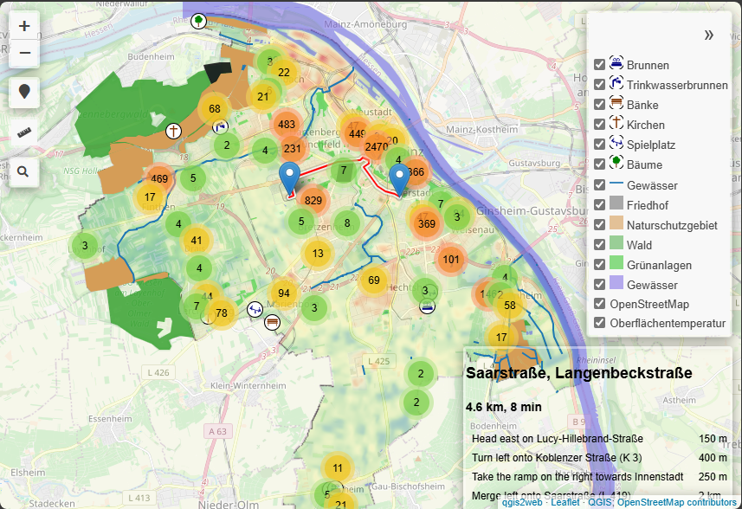
Ergebnisse

Slide 10
Probleme
3D-Daten konnten nicht heruntergeladen werden
Routing nur der schnellste Weg, aber nicht entlang kühler Orte

